Slide 1
Фреймворки машинного обучения

Slide 2
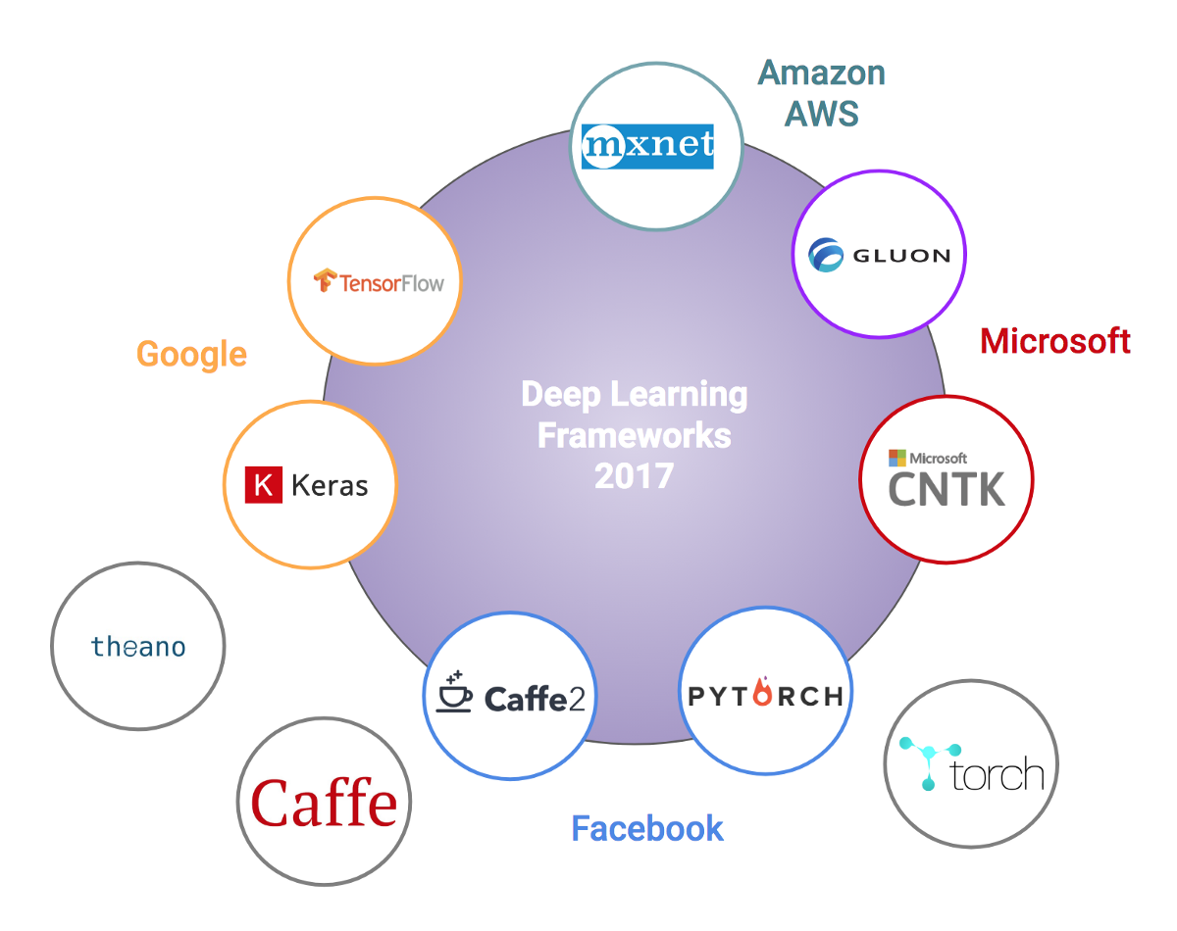

Slide 3
Статический и динамический граф вычислений, фиксированные модули
Статический – сперва обозначить весь граф, «скомпилировать» его, и только потом добавлять данные и «вызывать» его (forward и backward).
Динамический граф – более «программистский» подход, нет этого этапа «компиляции»
Главная проблема компиляции заключается в дебаге, статический граф сложно дебажить, сложно посмотреть на точке останова что у него внутри. Однако, он более предсказуем, можно заранее знать сколько памяти он займет
Фиксированные модули – промежуточный вариант, есть «кусочки» графа (например, слои в keras), по принципу статического графа, которые можно объединять.

Slide 4

Tensorflow
Плюсы:
Разрабатывается Google
Хорошая документация
Поддержка многих языков:
Официальные API: Python, C++, Java, Swift
Реализации: JS, Go, Haskell,
Не официальные API: Rust, Ruby, Scala, Julia, C#
Поддержка ОС: Windows, Unix, MacOS, Android, iOS
Хорошая документация и сообщество
Инструменты для визуализации (TensorBoard) и для продакшена (TensorFlow Serving)
https://www.tensorflow.org/

Slide 5
Tensorflow
Минусы:
Статический граф вычислений (сложность дебага)
Разрабатывался «вдохновленный» Theano, поэтому есть немного legacy моменты
Не самый приятный «синтаксис»
Для «простых» задач избыточен
https://www.tensorflow.org/

Slide 6
Tensorflow Пример кода
Полносвязный слой:
W_fc1 = weight_variable([784, 1200])
b_fc1 = bias_variable([1200])
h_fc1 = tf.nn.relu(tf.matmul(x_drop, W_fc1) + b_fc1)
Процесс обучения в цикле, запуск одного шага:
train_accuracy = sess.run(accuracy, feed_dict={x: input_images,
y_: correct_predictions, keep_prob_input: 1.0, keep_prob: 1.0})
https://www.tensorflow.org/

Slide 7

PyTorch/Torch
Плюсы:
Основной фреймворк Facebook для ML
Поддержка ОС: Windows, Unix, MacOS
Быстро работает
Сравнительно понятный синтаксис
Большое количество предобученных на ImageNet моделей (пакет https://github.com/Cadene/pretrained-models.pytorch ) 45 штук сейчас (для сравнения у keras в районе 10)
Динамический граф вычислений
https://pytorch.org/

Slide 8
PyTorch/Torch
Минусы:
Документация и поддержка не самые хорошие
Только Python
Ограничен сферой применения из-за малого количества API
Torch использует Lua как основной язык, наследие тоже есть (API похоже на API Lua в Torch, что не совсем Pythonic Way)
https://pytorch.org/

Slide 9
PyTorch/Torch Пример кода
Модель линейной регрессии:
class LinearRegressionModel(nn.Module):
def __init__(self, input_size, output_size):
super(LinearRegressionModel, self).__init__()
self.linear = nn.Linear(input_size, output_size)
def forward(self, x):
out = self.linear(x)
return out
Обучение в цикле, одна итерация:
optimizer.zero_grad()
outputs = model(inputs)
loss = criterion(outputs, labels)
loss.backward()
optimizer.step()
https://pytorch.org/

Slide 10
Динамический граф PyTorch

Slide 11

Caffe
Плюсы
Разделение модели и кода (модель задается в текстовом файле
Поддержка сообщества (как минимум раньше была)
Минусы
Нет Python3
Работает только на Unix и MacOS (игра собери из исходников), нет официальной поддержки Windows
Сильно сдала позиции последнее время
Не очень быстрый
http://caffe.berkeleyvision.org/

Slide 12
Caffe Пример модели
name: "LeNet"
layer {
name: "data"
type: "Input"
top: "data"
input_param { shape: { dim: 64 dim: 1 dim: 28 dim: 28 } }
}
layer {
name: "conv1"
type: "Convolution"
bottom: "data"
top: "conv1"
param {
lr_mult: 1
}
param {
lr_mult: 2
}
convolution_param {
num_output: 20
kernel_size: 5
stride: 1
weight_filler {
type: "xavier"
}
bias_filler {
type: "constant"
}
}
}
http://caffe.berkeleyvision.org/

Slide 13
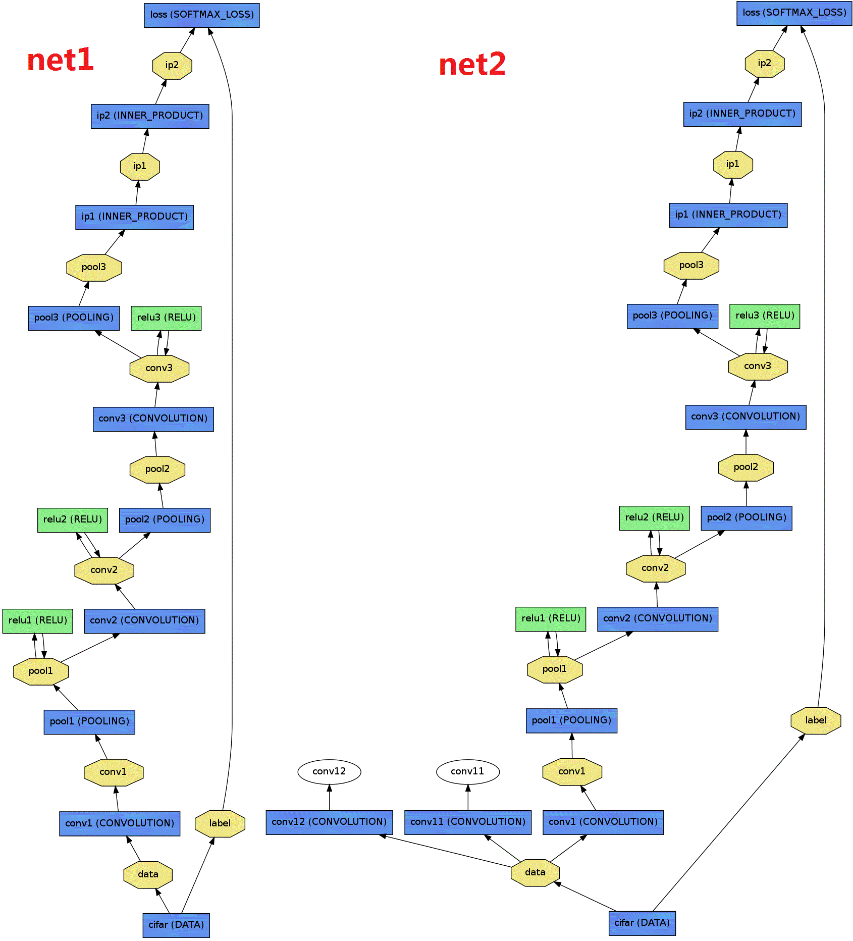
Caffe Пример модели
http://caffe.berkeleyvision.org/

Slide 14

Caffe2
Все, что нужно знать о готовности caffe2 – ссылка на github с главной страницы ведет на PyTorch :)
Теперь много OS: MacOS X Ubuntu CentOS Windows iOS Android Raspbian Tegra
«Python 3 support is experimental»
До сих пор игра собери из исходников (правда, теперь есть Docker еще и готовая установка для Linux)
Поддерживается (?) Facebook
https://caffe2.ai/

Slide 15
Линия популярности
Примерно здесь проходит линия популярности, остальные фреймворки «новые и слишком инновационные»

Slide 16

MXNet
Фреймворк от Apache
Предобученные модели: AlexNet - DenseNet - Inception V3 - ResNet V1 - ResNet V2 - SqueezeNet - VGG - MobileNet - MobileNetV2
Языки Python, R, Scala, C++ and Julia
Хорошая поддержка нескольких GPU
Интеграция с облаками

Slide 17
MXNet Пример кода
# define network
net = nn.Sequential()
with net.name_scope():
net.add(nn.Dense(128, activation='relu'))
net.add(nn.Dense(64, activation='relu'))
net.add(nn.Dense(10))
Одна итерация обучения:
for x, y in zip(data, label):
z = net(x)
# Computes softmax cross entropy loss.
loss = softmax_cross_entropy_loss(z, y)
# Backpropagate the error for one iteration.
loss.backward()
trainer.step(batch.data[0].shape[0])

Slide 18

Microsoft Cognitive Toolkit (CNTK)
Разрабатывается Microsoft
Хорошая интеграция с Azure
Python, C++, C#
Возможно, можно ожидать нормальную поддержку в Visual Studio (MS любит все интегрировать)
По бенчмаркам быстрые RNN сети
Теперь можно использовать как бэкенд keras
Хорошая поддержка нескольких GPU
Хорошо описанные примеры
https://www.microsoft.com/en-us/cognitive-toolkit/

Slide 19
Microsoft Cognitive Toolkit (CNTK)
Линейная регрессия:
def linear_layer(input_var, output_dim):
input_dim = input_var.shape[0]
weight_param = C.parameter(shape=(input_dim, output_dim))
bias_param = C.parameter(shape=(output_dim))
mydict['w'], mydict['b'] = weight_param, bias_param
return C.times(input_var, weight_param) + bias_param
Обучение:
loss = C.cross_entropy_with_softmax(z, label)
eval_error = C.classification_error(z, label)
learning_rate = 0.5
lr_schedule = C.learning_rate_schedule(learning_rate, C.UnitType.minibatch)
learner = C.sgd(z.parameters, lr_schedule)
trainer = C.Trainer(z, (loss, eval_error), [learner])
…
trainer.train_minibatch({feature : features, label : labels}) # в цикле по батчам
https://www.microsoft.com/en-us/cognitive-toolkit/

Slide 20
Не фреймворки
Keras – надстройка над TF, Theano и CNTK, позволяет запускать один код на разных «бэкендах», нивилирует недостаток TF в сложности кода http://keras.io/
NVIDIA Digits Интерактивная среда от NVIDIA, работает на TF и Caffe, позволяет обучать вообще без кода (или выбрать готовую модель, или задать стилем Caffe текстовый файл) https://developer.nvidia.com/digits

Slide 21
Другие фрейморки
Gluon – что-то вроде keras для MXNet (тоже от Apache) https://gluon.mxnet.io/
Neon – фреймворк от Intel, вроде бы даже быстрый – но Intel это Intel :( https://ai.intel.com/neon-2-0-optimized-for-intel-architectures/
Chainer – похожий на PyTorch фреймворк, по некоторым бенчмаркам очень даже быстрый, пока не очень популярный https://chainer.org/
Deeplearning4j – Фрейморк для Java и Scala https://deeplearning4j.org/

Slide 22
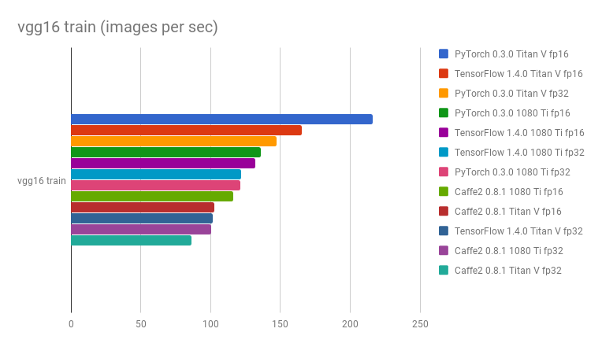
Сравнение скорости

Slide 23
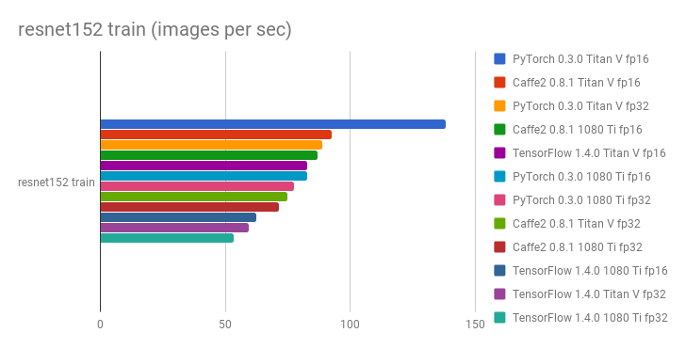
Сравнение скорости

Slide 24
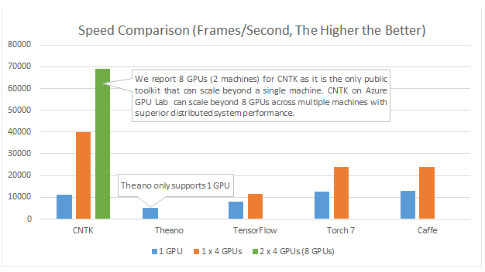
Сравнение скорости
График от MS, значения CNTK могут быть завышены

Slide 25
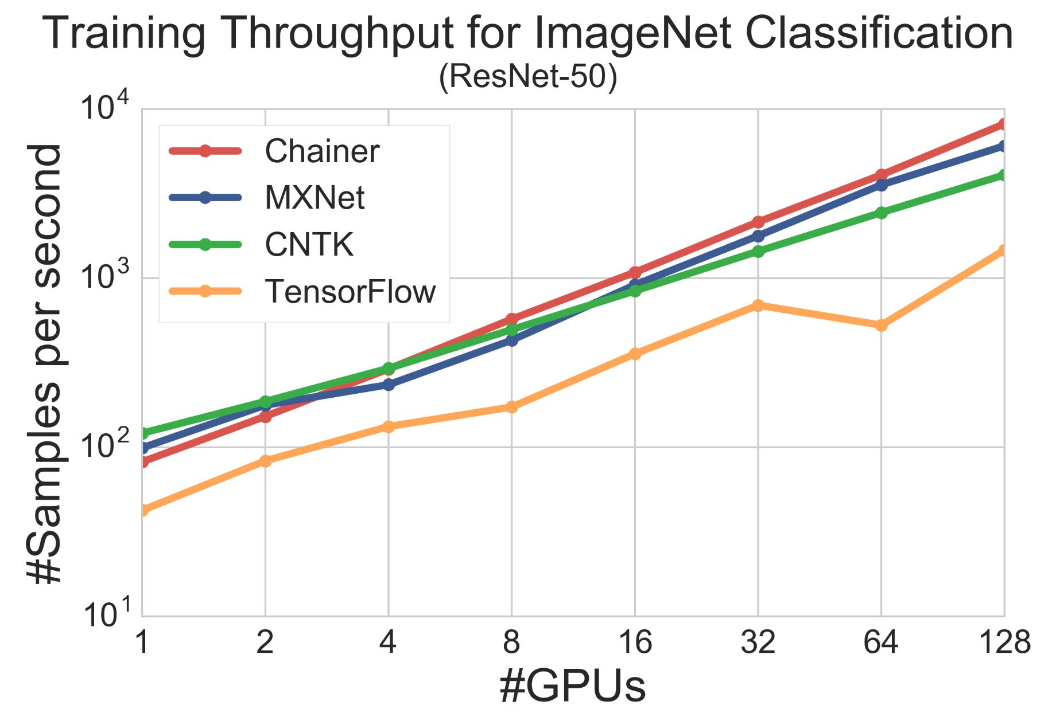
Сравнение скорости

Slide 26
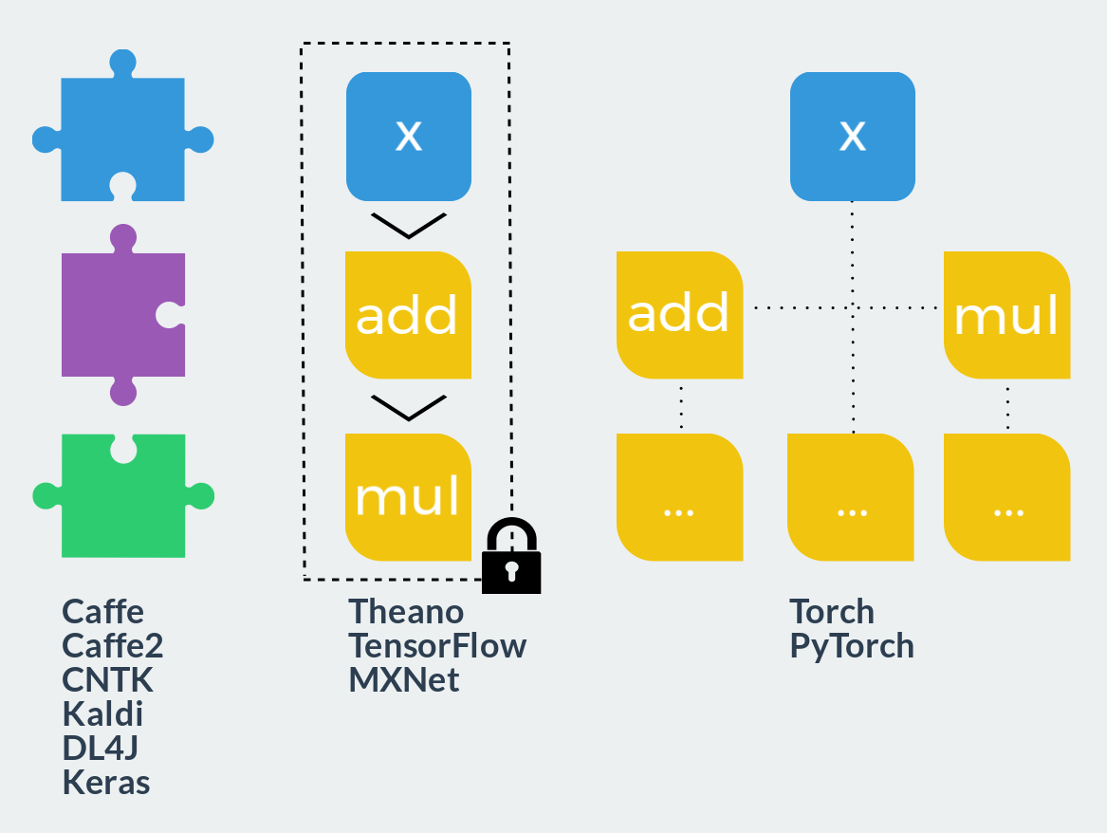
Статический и динамический граф вычислений, фиксированные модули

Slide 27
Сравнение в табличке
Фреймворк | Вопросы SO | Звезды Github | Задание модели | Вычисления | Условное место
Tensorflow | 35000 | 41000 | Код | Статический граф | 1
PyTorch | 2000 | 18500 | Код | Динамический граф | 2
CNTK | 500 | 15000 | Код | Фиксированные модули | 3
MXNet | 400 | 15000 | Код | Статический граф | 4
Caffe2 | 100 | 8500 | Текстовой файл | Фиксированные модули | 5
Chainer | 100 | 4000 | Код | Динамический граф | 6
Caffe | 3000 | 25500 | Текстовой файл | Фиксированные модули | 7

Slide 28
Источники
Сравнение фреймворков: https://www.marutitech.com/top-8-deep-learning-frameworks/
Табличка со сравнением https://en.wikipedia.org/wiki/Comparison_of_deep_learning_software
Хорошая статья по PyTorch: https://habr.com/post/334380/

